Slide 1
Применение автокодирующих нейронных сетей для предсказания флуоресценции глиом головного мозга по данным магнитно-резонансной томографии.
Выполнил студент: Лавренов Виталий Владимирович
Научный руководитель: Брюхов Дмитрий Олегович
Научные консультанты: Шанин Иван Андреевич, Горяйнов Сергей Алексеевич

Slide 2
Постановка задачи
Цель работы: предложить подход к предсказанию флоуресценции глиом головного мозга
Задачи:
изучить существующие методы и алгоритмы в области анализа медицинских изображений;
разработать подход для предсказания флуоресценции глиом головного мозга по набору в некоторых признаков, описывающих пациента;
разработать подход для предсказания флуоресценции глиом головного мозга по данным снимка МРТ;
реализовать на высокоуровневом языке программирования python полученный подходы.

Slide 3
Флуоресценция
Флуоресценция - нетепловое свечение вещества
Происходит после ввода вещества «Аласенс»
Позволяет точнее удалять опухоль
Свечение не всегда проявляется
Вещество дорогое

Slide 4
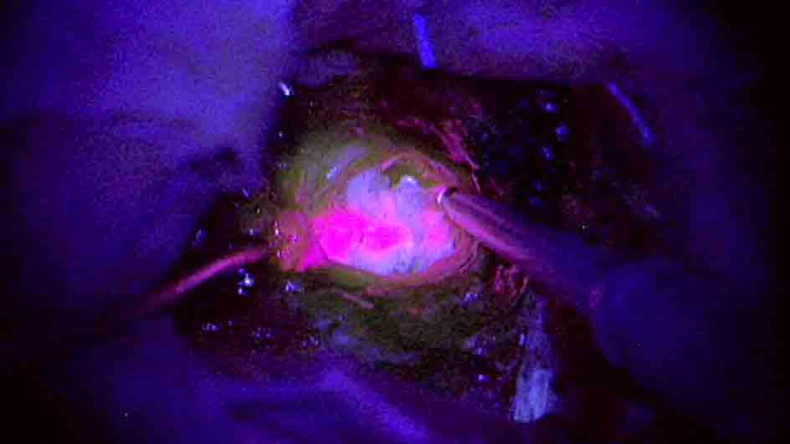
Флуоресценция

Slide 5
Данные
Данные предоставлены институтом нейрохирургии им. Бурденко
Признаки: Пол, Возраст, Категория, Сторона, Локализация, ASL-перфузия, спектроскопия, Гистология, ИК До операции, ИК На момент выписки и т.д.
Признаки в основном категориальные
Кол-во пациентов: 320

Slide 6
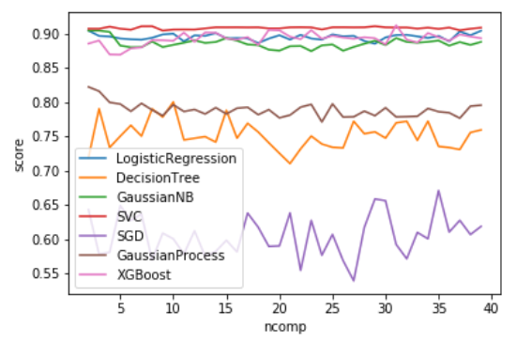
Методы работы
Лог регрессия – 0.88
SVC – 0.91
Boosting – 0.91
Мера качества: f1
Наиболее значимые признаки: Возраст, Признаки локализации, Тип опухали, Гистология и Нормирование ASL

Slide 7
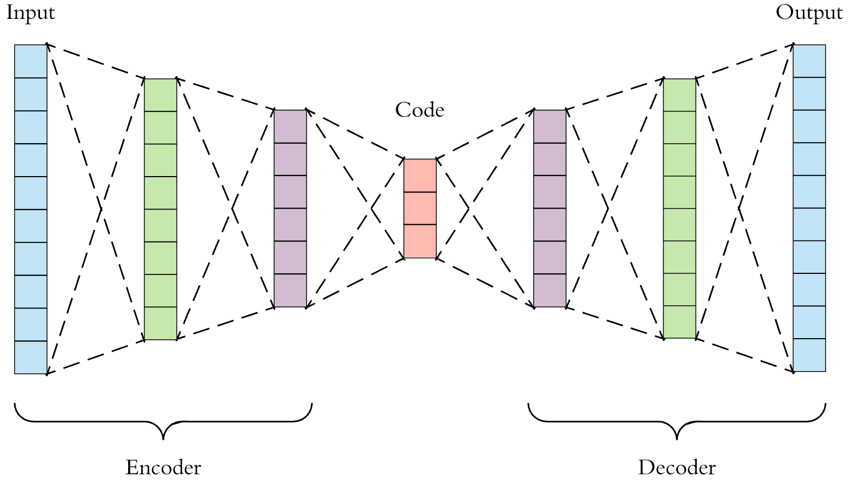
Автокодировщики

Slide 8
Автокодировщики
Deep – глубокие автокодировщики с большим кол-вом скрытых слоев
Convolutional – автокодировщики использующие слои свертки
Regularized – регуляризованные автокодирощики

Slide 9
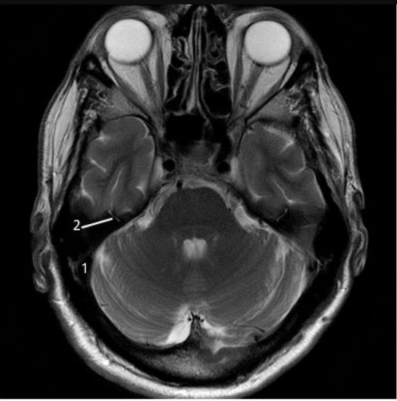
Данные
Снимки МРТ 89 пациентов
Дополнительные атрибуты: пол, вес и возраст
Формат DICOM

Slide 10
Результаты работы
Deep autoencoder: 0.99(SVC)
Convolutional autoencoder: 0.99(SVC)
Sparce autoencoder: 0.99(SVC)

Slide 11
Спасибо за внимание

